Slide 1
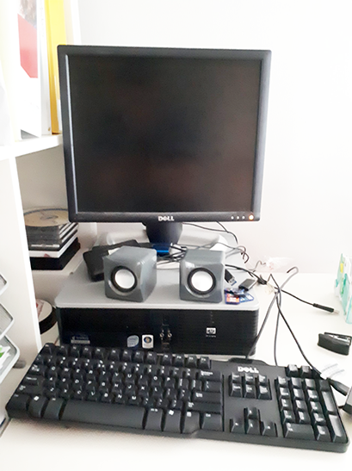
De computer

Slide 2
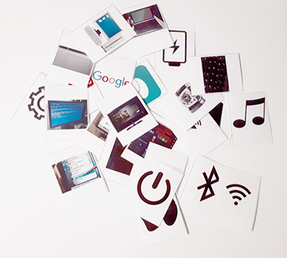
Wat heb ik in
mijn hand?

Slide 3
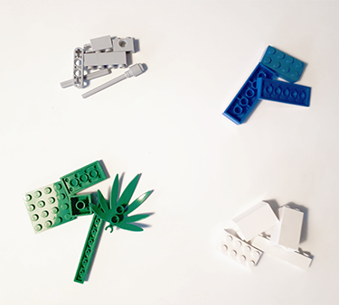
Sorteren maar!

Slide 4
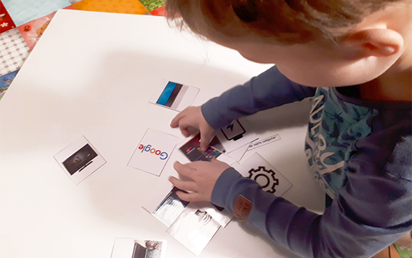
Spelletjes spelen!

